Slide 1
#1. SimpleDiary를 실습 내용을 만들고,
1-1. 화면에 잠금 스위치를 하나 만들고, 처음에는 OFF로 되어 있고, ON으로 이동하면 '암호를 변경하시겠습니까?'라는 AlertDialog 를 띄우고 EditText에 변경할 암호는 넣고 OK를 누르면 해당 암호를 shared preference에 저장함. cancel을 누르면 계속 OFF로 되어 있음.
1-2. 잠금스위치가 ON 일 경우 일기 내용을 보여주지 않음. OFF로 변경을 시도하면 패스워드를 묻는 AlertDialog 를 보여주고 EditText에 저장된 암호를 넣고 ok를 누르면 잠금 스위치가 OFF로 바뀌고 일기를 볼 수 있음.
1-3. 현재 잠금 스위치의 ON/OFF 는 shared preference에 값을 저장하여 앱을 실행할 때 확인해서 상태를 유지함.

Slide 2
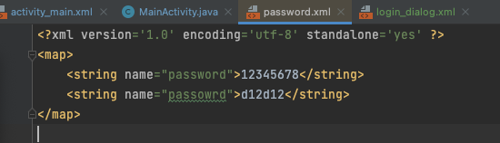
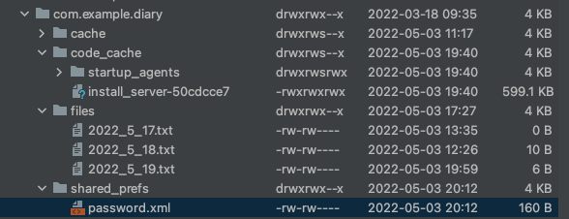
기존에 저장된 password

Slide 3
1.초기화면 (일기를 볼 수 있음)
3. 비밀번호를 입력하면 해당 비밀번호를 shared_pref에 저장후 일기를 잠금
2. Switch버튼 클릭
Cancel을 누른다면 현재 상태 유지(일기를 볼 수 있음)

Slide 4
4. 잠금을 해제하려면 saved_pref에 있는 암호중 하나를 입력 해야함
5. 만약 없는 암호라면 잠금이 풀리지 않음
6. 다시 2로 반복

Slide 5
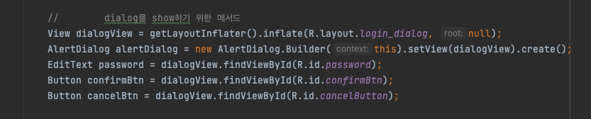
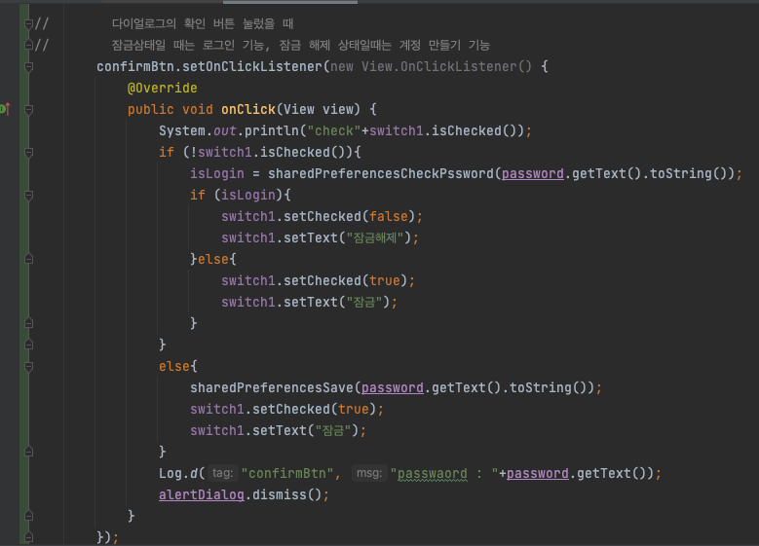

Slide 6
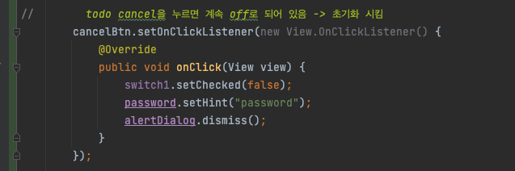
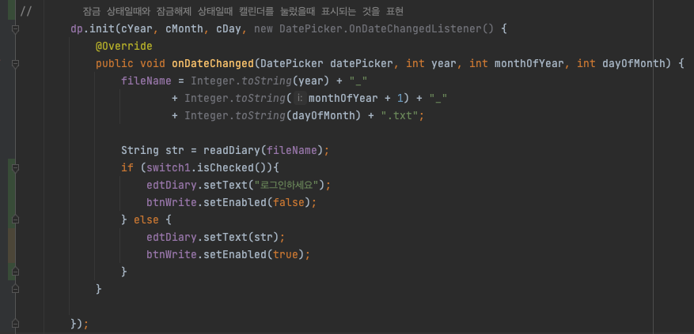

Slide 7
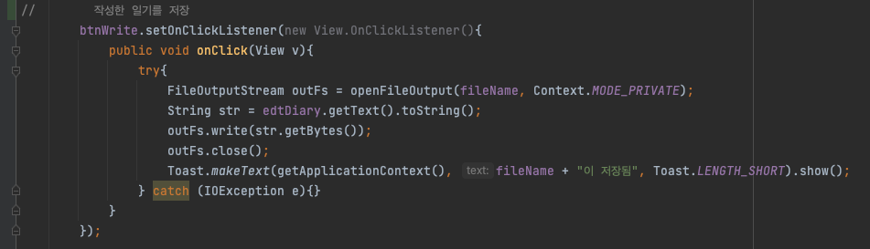
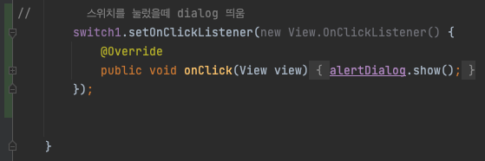

Slide 8
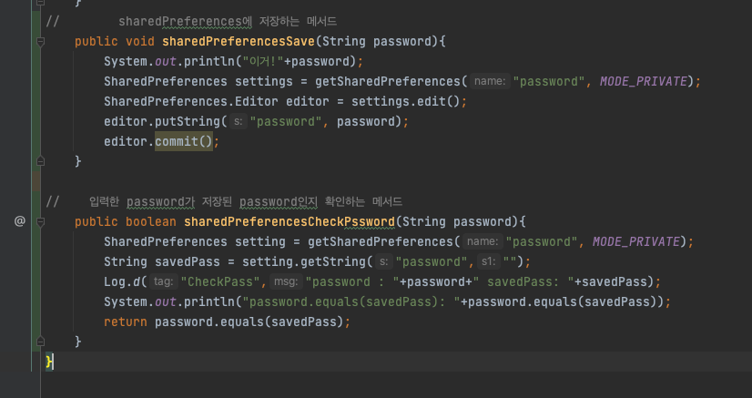

Slide 9
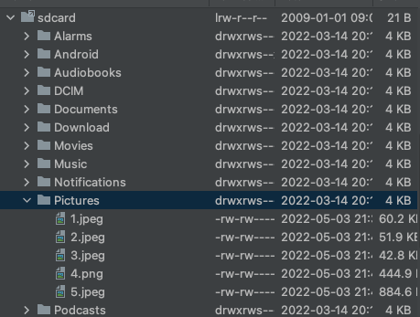
#2. 직접 풀어보기 8-2
외부 공용 Pictures 폴더에 5개 image 를 넣어두고, 이미지 보여주기, 버튼으로 next/pre 조절

Slide 10
public class MainActivity extends AppCompatActivity { Button btnPrev, btnNext; myPictureView myPicture; int curNum = 0; File[] imageFiles; String imageFname; @Override protected void onCreate(Bundle savedInstanceState) { super.onCreate(savedInstanceState); setContentView(R.layout.activity_main); setTitle("간단 이미지 뷰어"); ActivityCompat.requestPermissions(this, new String[]{ Manifest.permission.WRITE_EXTERNAL_STORAGE}, MODE_PRIVATE); btnPrev = (Button) findViewById(R.id.btnPrev); btnNext = (Button) findViewById(R.id.btnNext); myPicture = (myPictureView) findViewById(R.id.myPictureView1); imageFiles = new File(Environment.getExternalStorageDirectory().getAbsolutePath() + "/Pictures").listFiles(); imageFname = imageFiles[curNum].toString(); myPicture.imagePath = imageFname;
btnPrev.setOnClickListener(new View.OnClickListener() { @Override public void onClick(View view) { if (curNum <= 0) { Toast.makeText(getApplicationContext(), "첫번째 그림입니다", Toast.LENGTH_SHORT).show(); } else { curNum--; imageFname = imageFiles[curNum].toString(); myPicture.imagePath = imageFname; myPicture.invalidate(); } } }); btnNext.setOnClickListener(new View.OnClickListener() { @Override public void onClick(View view) { if (curNum >= imageFiles.length) { Toast.makeText(getApplicationContext(), "첫번째 그림입니다", Toast.LENGTH_SHORT).show(); } else { curNum++; imageFname = imageFiles[curNum].toString(); myPicture.imagePath = imageFname; myPicture.invalidate(); } } }); } }

Slide 11
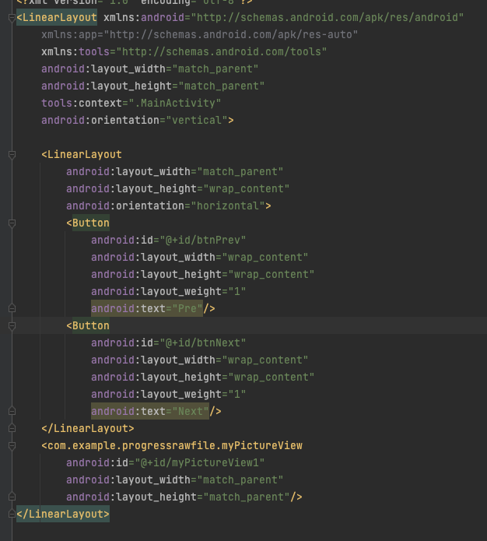
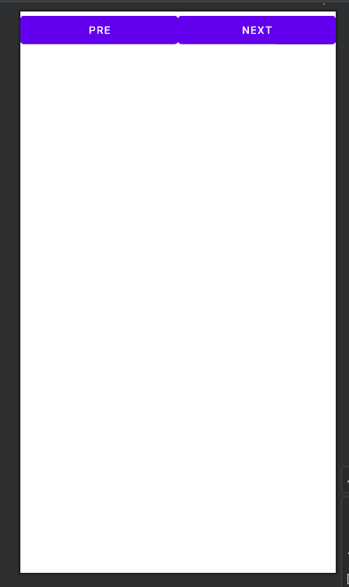
myPictureView.java
Activity_main.xml
package com.example.progressrawfile; import android.content.Context; import android.graphics.Bitmap; import android.graphics.BitmapFactory; import android.graphics.Canvas; import android.util.AttributeSet; import android.view.View; import androidx.annotation.Nullable; public class myPictureView extends View { String imagePath = null; public myPictureView(Context context, @Nullable AttributeSet attrs) { super(context, attrs); } @Override protected void onDraw(Canvas canvas){ super.onDraw(canvas); if(imagePath != null){ Bitmap bitmap = BitmapFactory.decodeFile(imagePath); canvas.drawBitmap(bitmap, 0, 0, null); bitmap.recycle(); } } }

